Slide 1
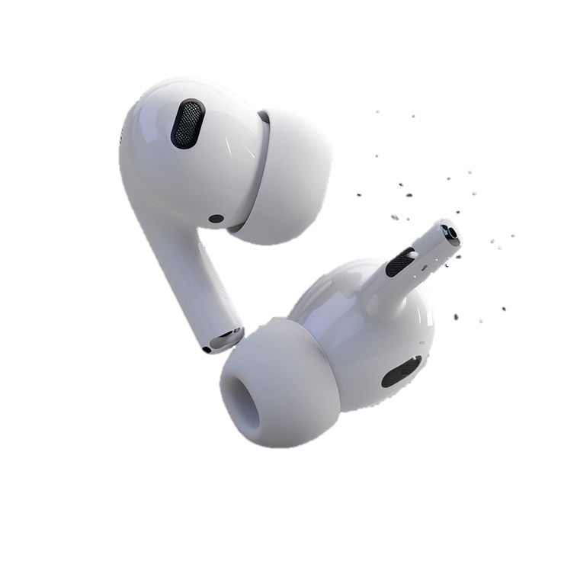
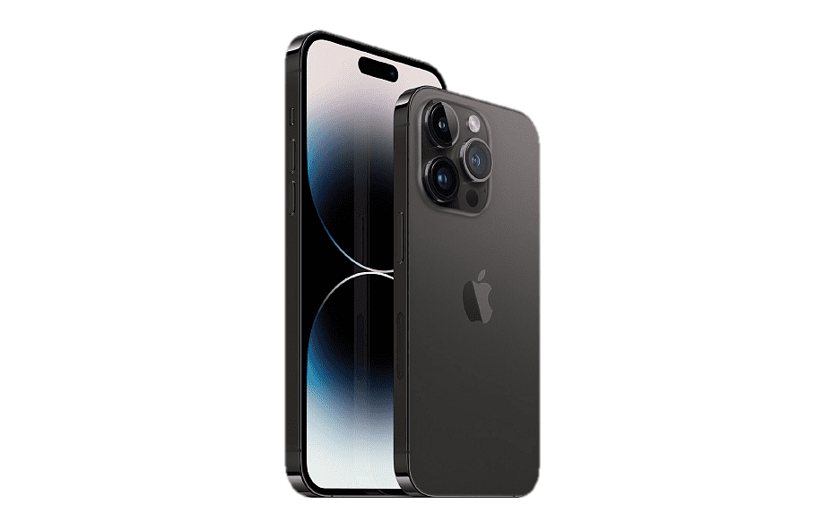

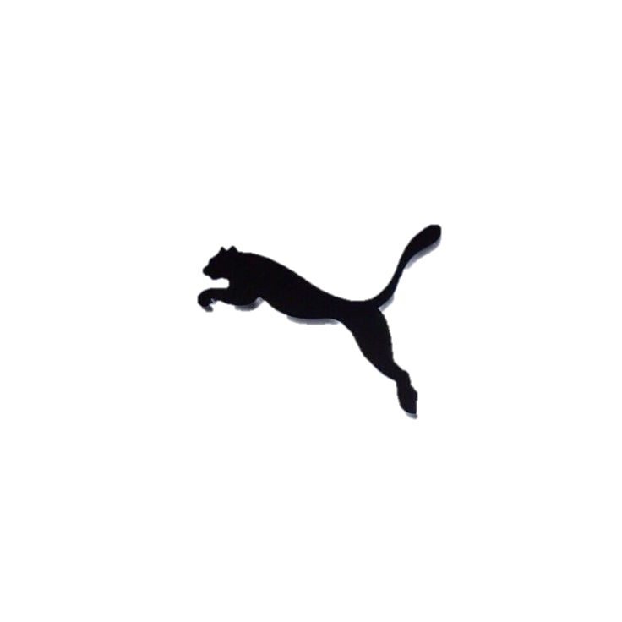
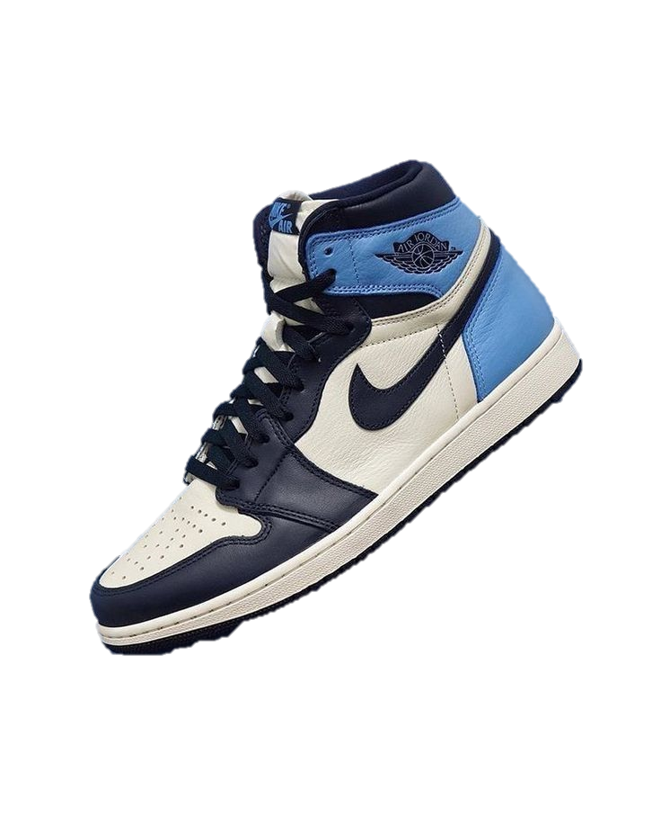
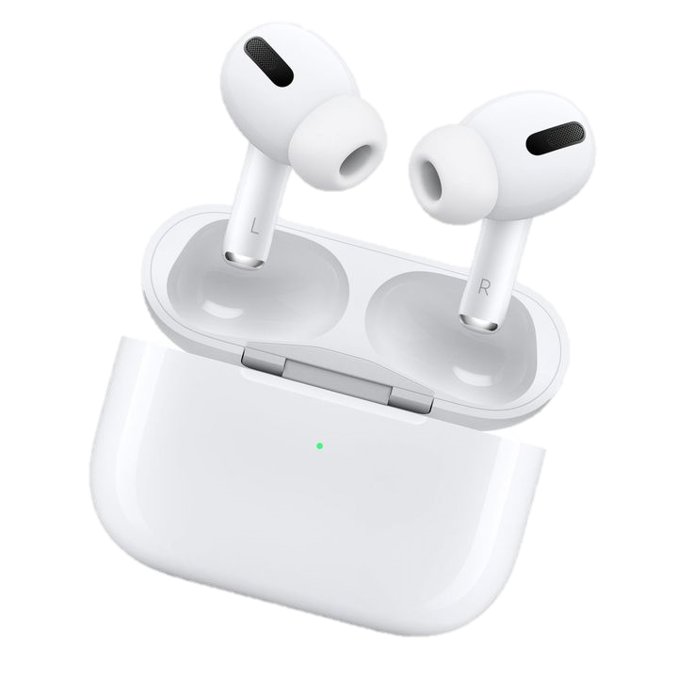
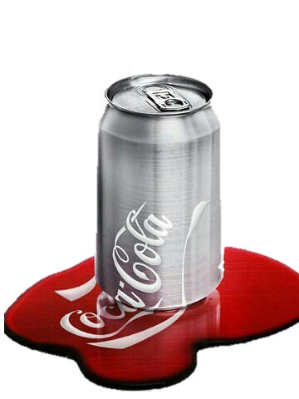
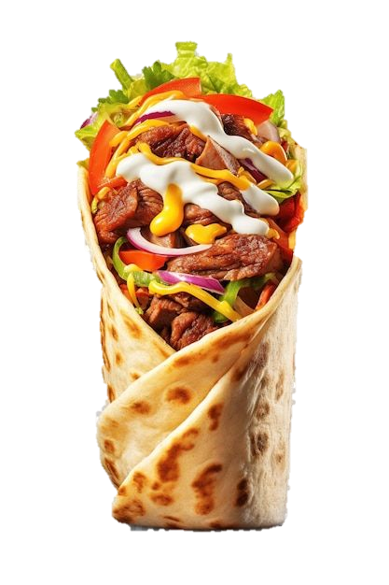
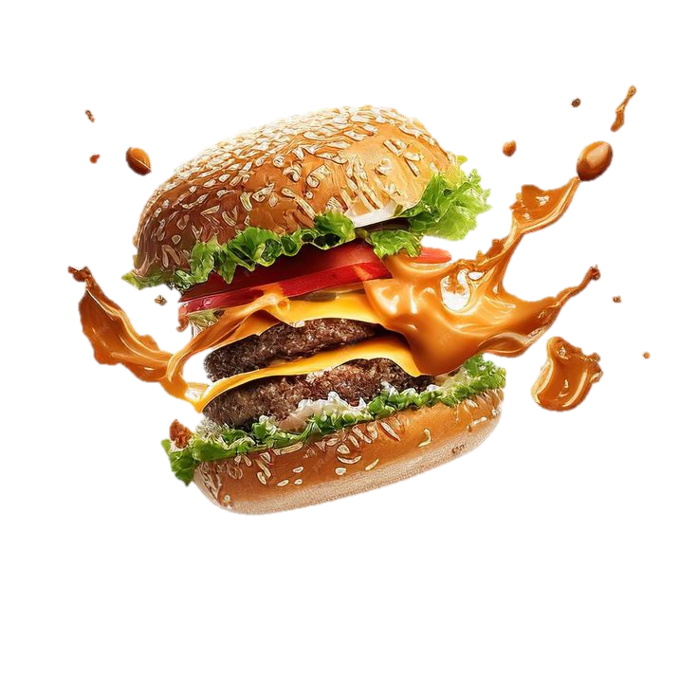
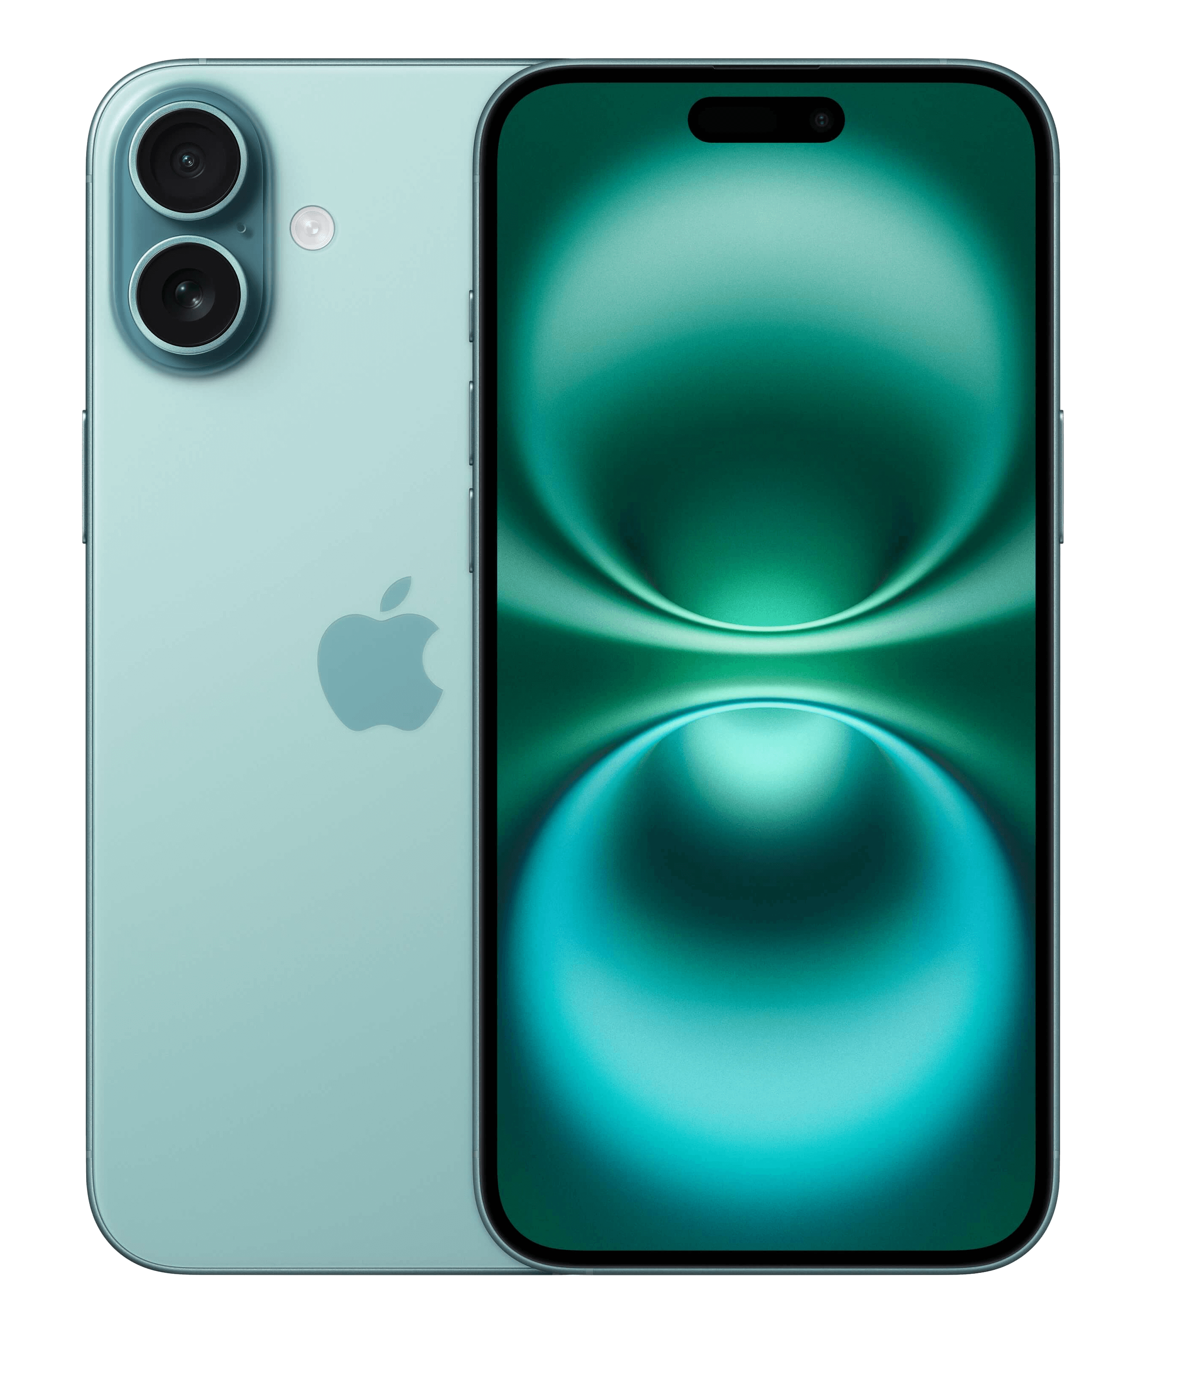
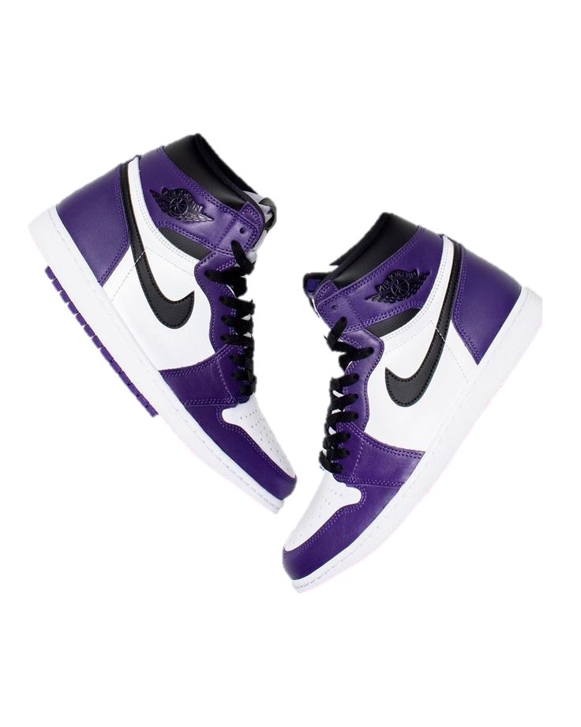
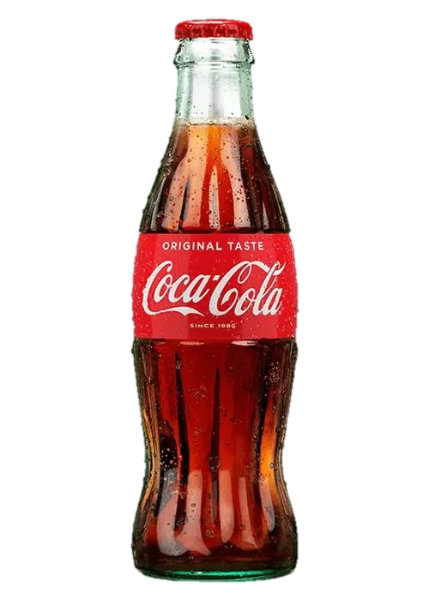
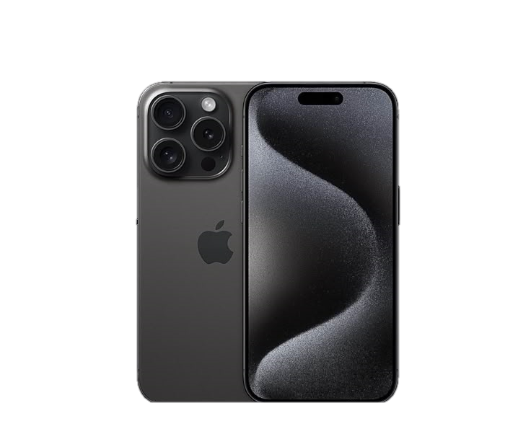
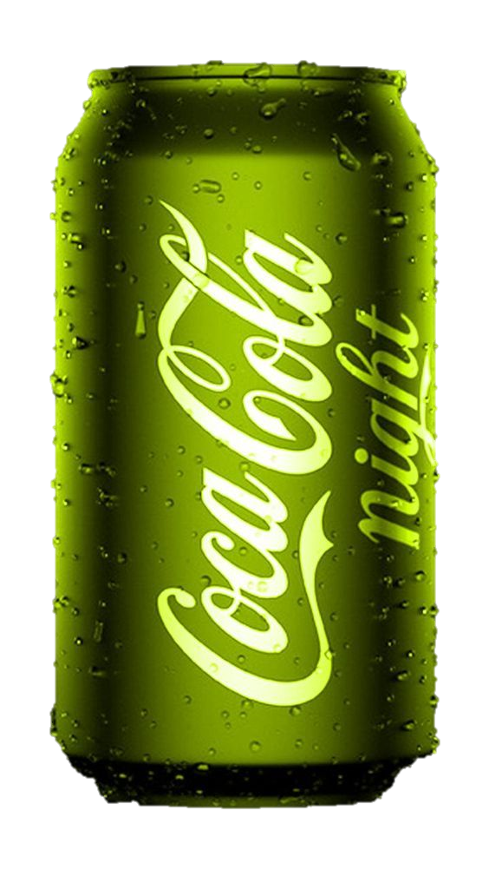


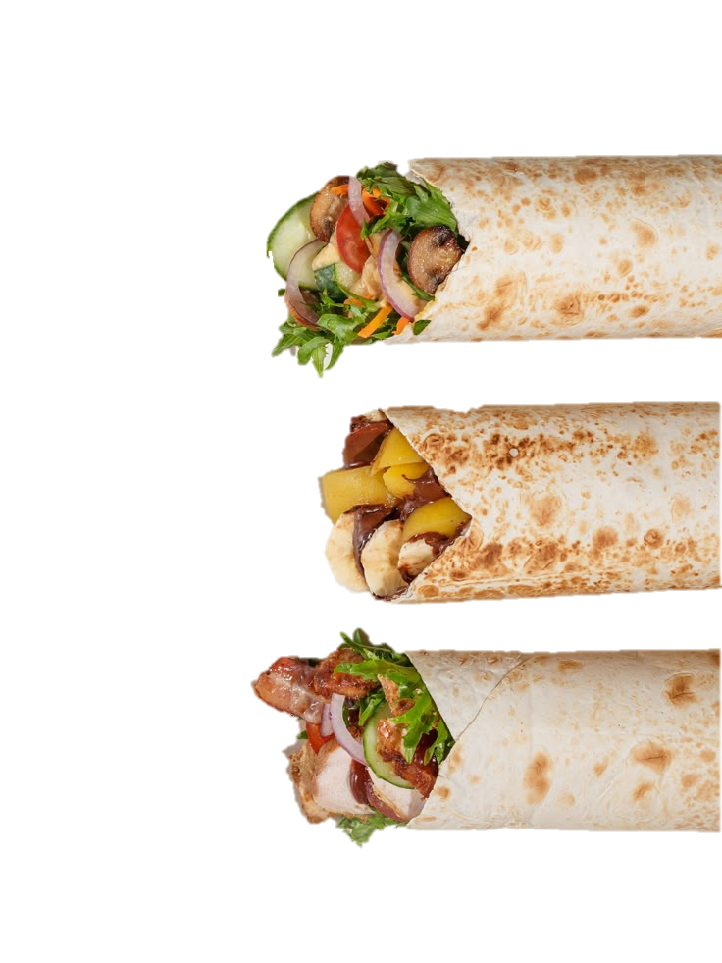
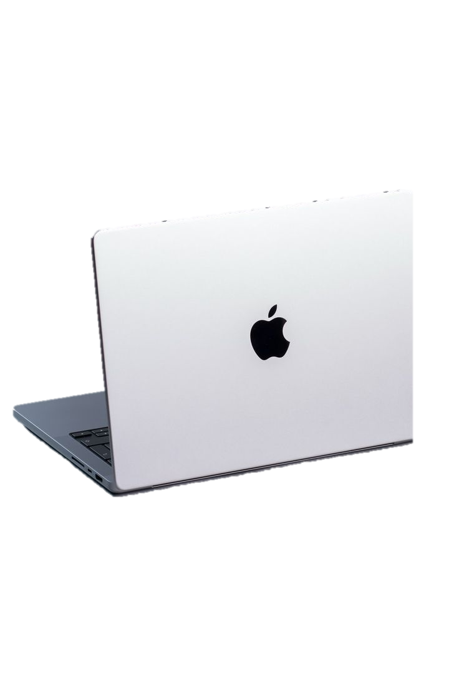
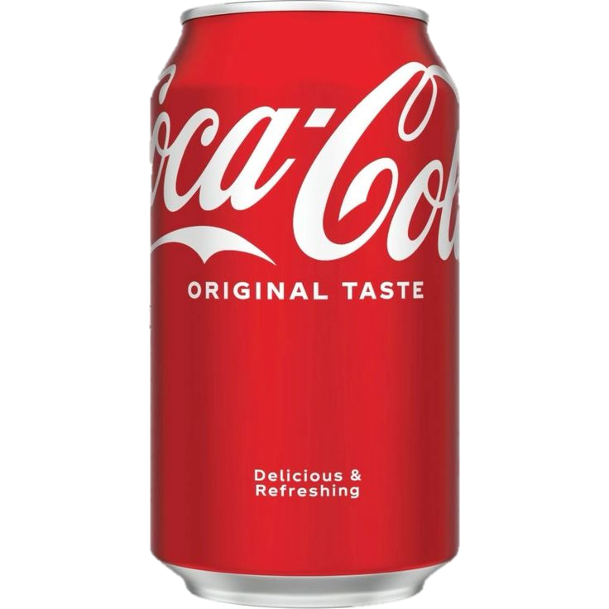
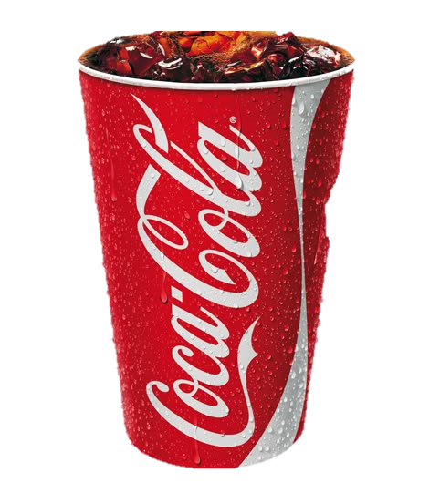
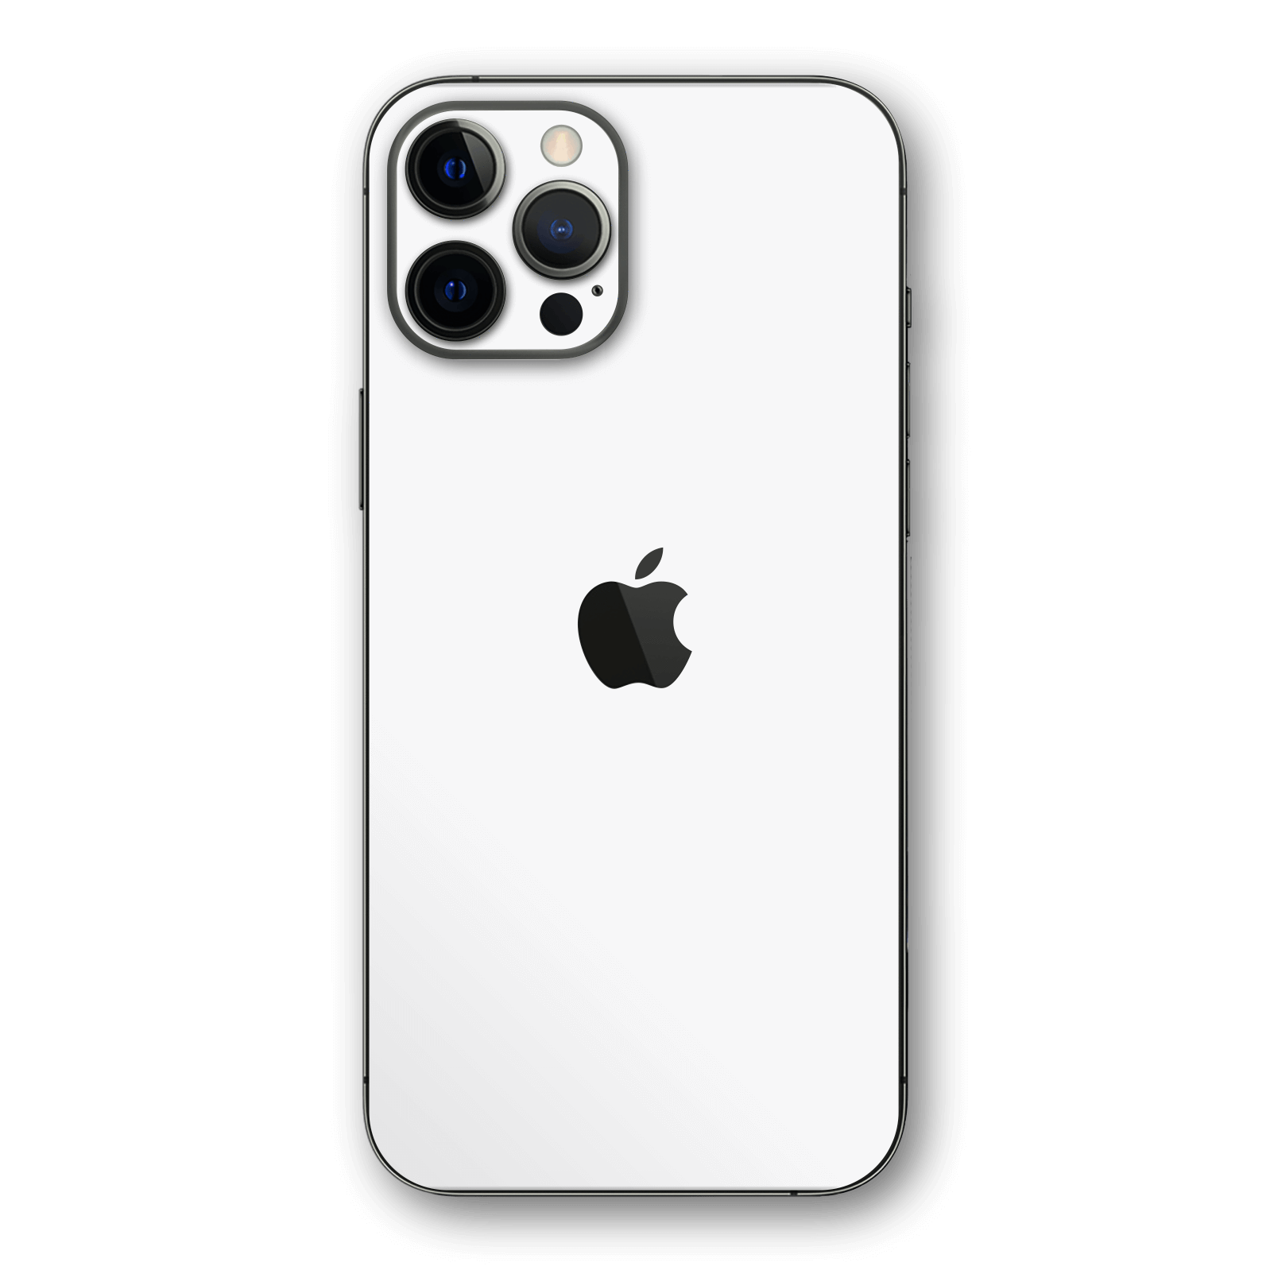
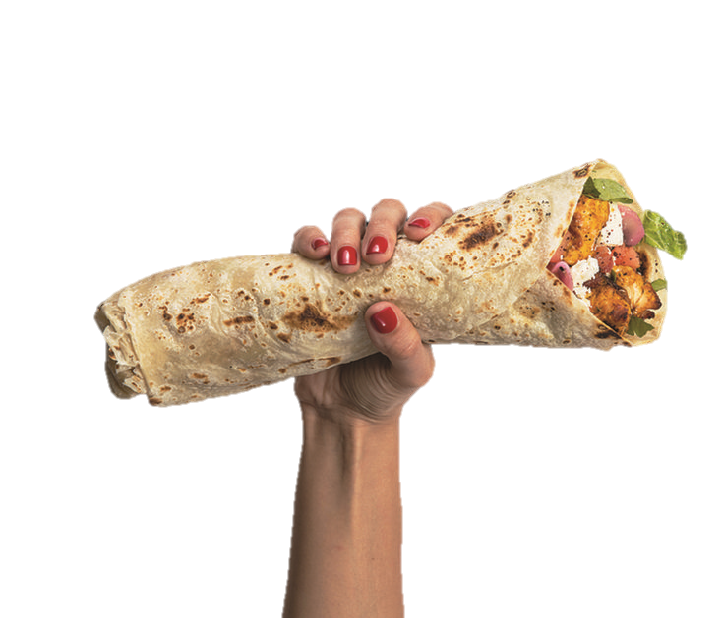
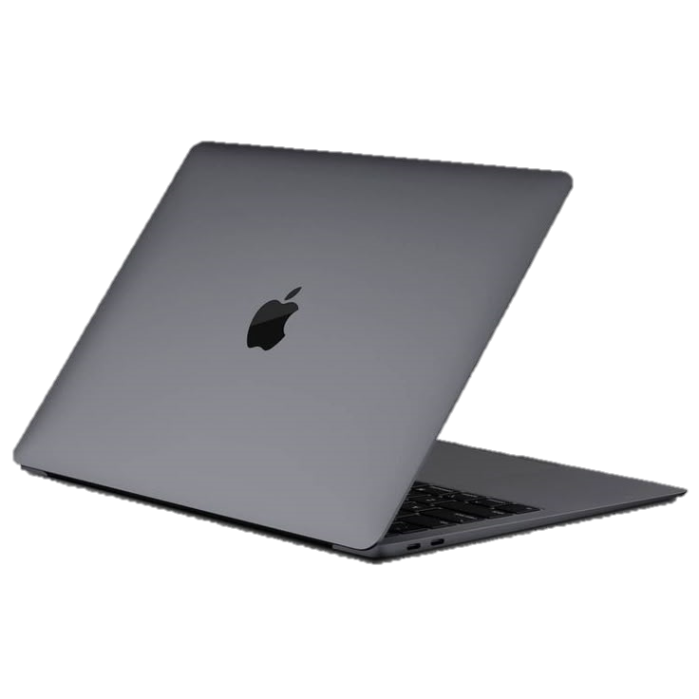
Mashhur brendlar va ularning
Paydo bo’lishi

Slide 2
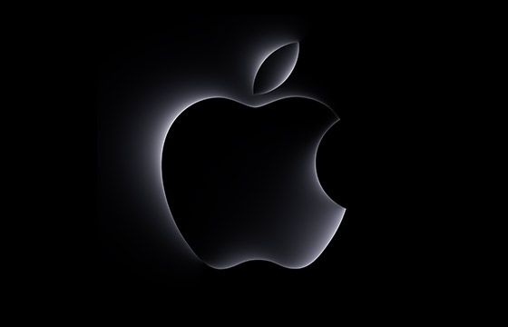
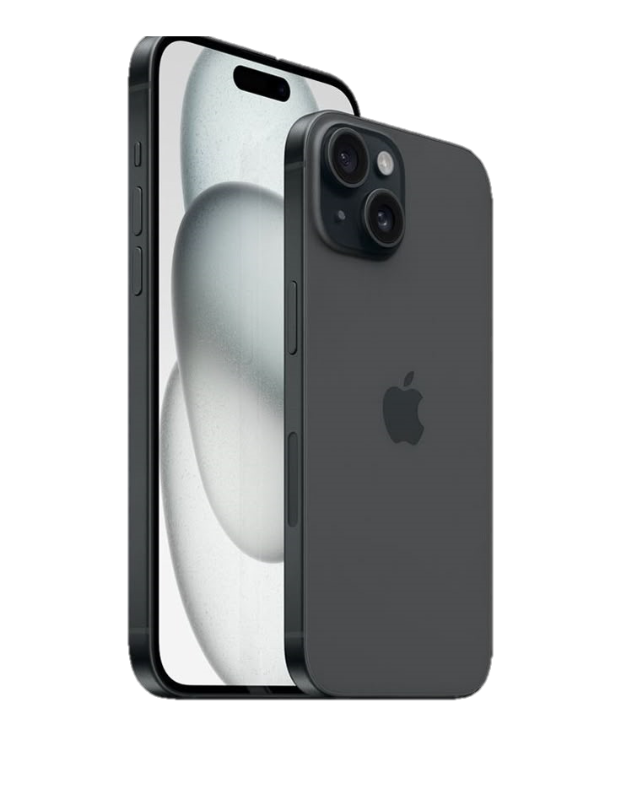
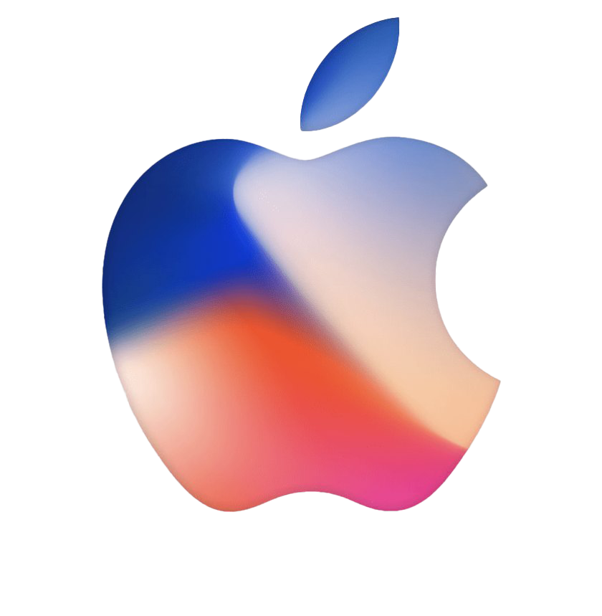
Texnologiya bo‘yicha yetakchi brend.
iPhone, iPad, Mac kabi mashhur mahsulotlarni ishlab chiqaradi.
Apple ekotizimi va dizayn innovatsiyalari bilan mashhur.
Dunyoning eng qimmat kompaniyalaridan biri.

Slide 3
Apple'ning paydo bo‘lishi
1976-yilda Stiv Jobs, Stiv Voznyak va Ronald Ueyn tomonidan tashkil etilgan.
Birinchi mahsuloti – Apple I kompyuteri.
1984-yilda Macintosh kompyuteri bilan bozorga chiqdi.
iPhone 2007-yilda taqdim etilib, smartfon bozorida inqilob qildi.

Slide 4
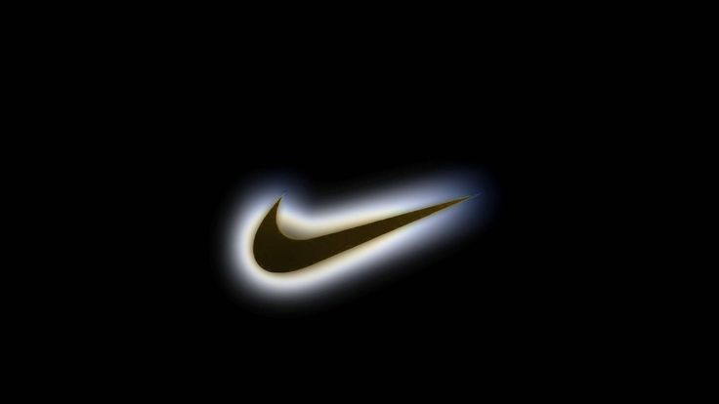
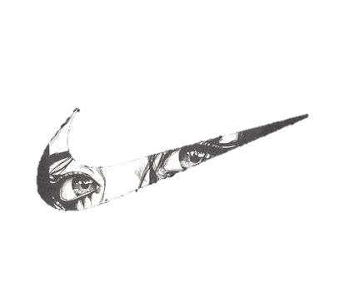
Dunyoning eng yirik sport kiyim va poyabzal ishlab chiqaruvchi kompaniyalaridan biri.
"Just Do It" shiori va "Swoosh" logotipi bilan mashhur.
Sportchilar va mashhurlar bilan hamkorlik qiladi (Michael Jordan, Cristiano Ronaldo va boshqalar).

Slide 5
Nike'ning paydo bo‘lishi
1964-yilda Fil Nayt va Bill Bauerman tomonidan "Blue Ribbon Sports" nomi bilan tashkil etilgan.
1971-yilda Nike nomini oldi va birinchi poyabzali – Nike Cortez chiqdi.
1980-yillarda Air Jordan liniyasi orqali katta muvaffaqiyatga erishdi.

Slide 6


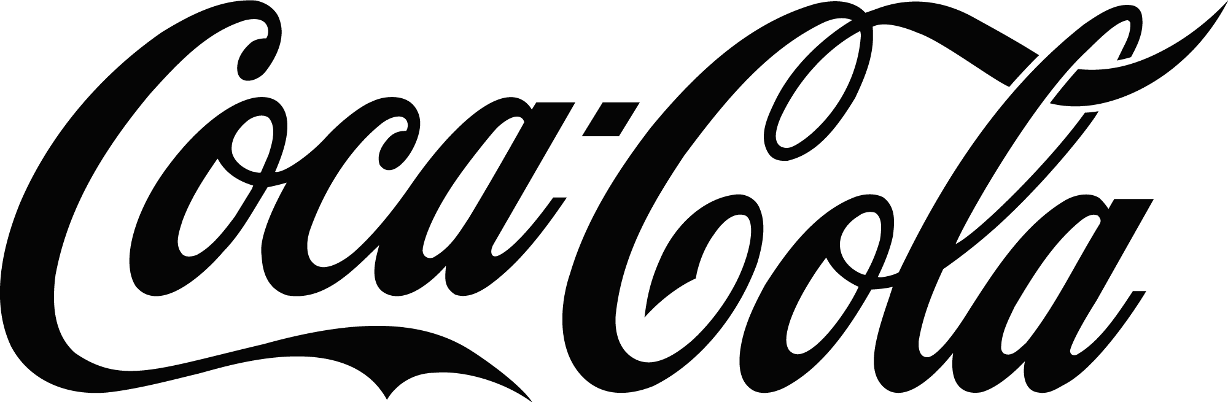
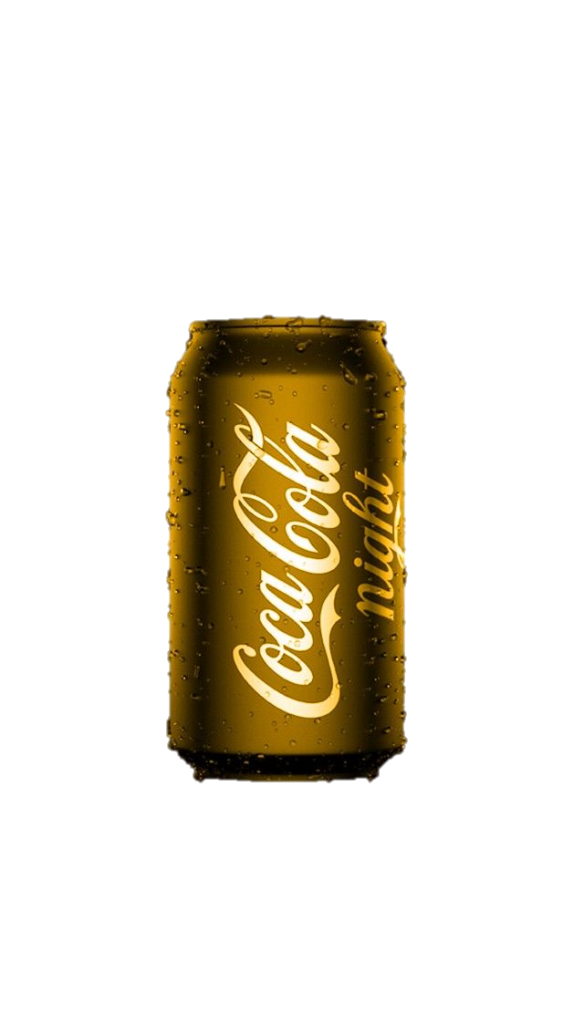
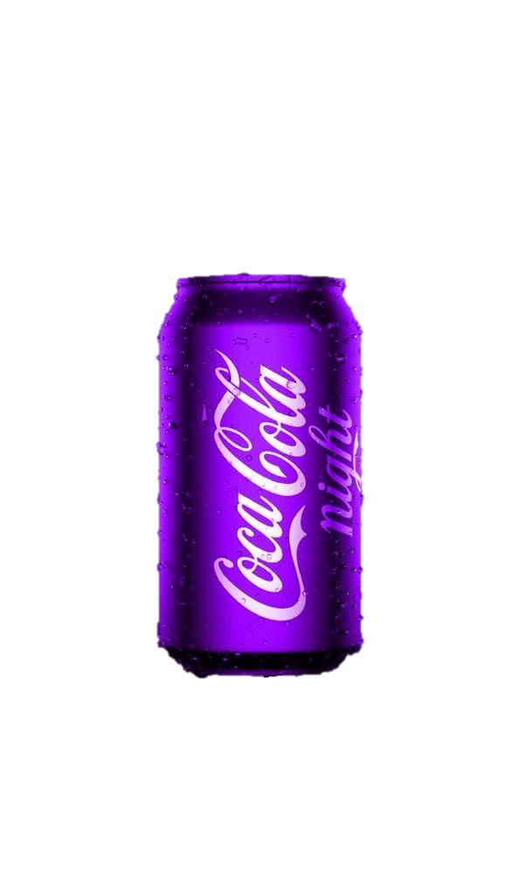
Dunyoning eng mashhur gazlangan ichimligi.
200+ mamlakatda sotiladi.
"Open Happiness" va "Taste the Feeling" kabi mashhur shiorlari bor.
Pepsi bilan raqobati bilan tanilgan.

Slide 7

Coca-Cola'ning paydo bo‘lishi
1886-yilda Jon Stit Pemberton tomonidan ixtiro qilingan.
Dastlab dorixona ichimligi sifatida sotilgan.
1892-yilda Asa Kandler kompaniyani sotib olib, global miqyosda rivojlantirdi.
1915-yilda hozirgi klassik shisha dizayni ishlab chiqildi.

Slide 8

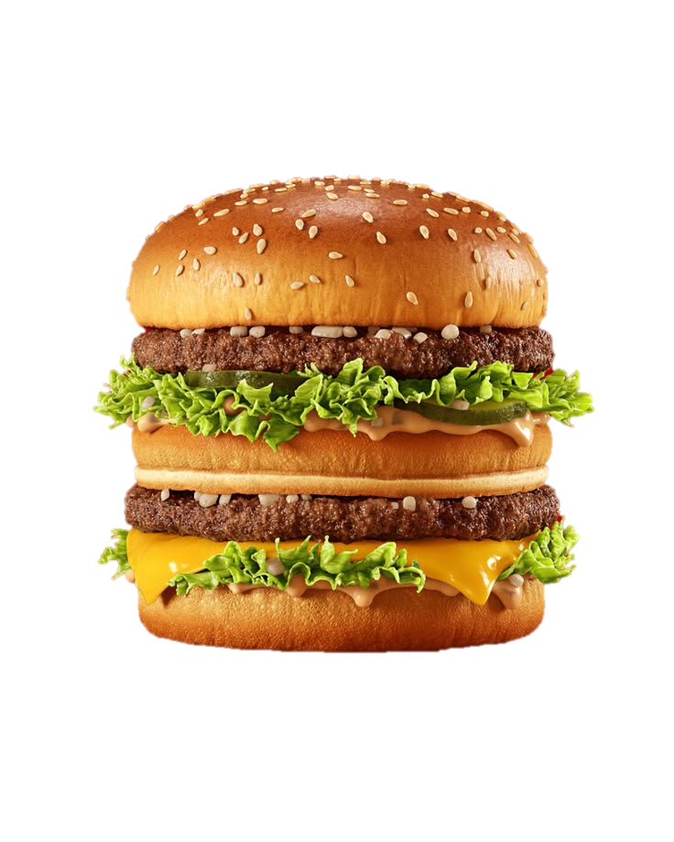
Dunyoning eng yirik fastfud tarmog‘i.
Har kuni 69+ million mijozga xizmat ko‘rsatadi.
Big Mac, McFlurry va Happy Meal kabi mashhur mahsulotlari bor.
Tez xizmat ko‘rsatish tizimi bilan mashhur.

Slide 9
McDonald's'ning paydo bo‘lishi
1940-yilda Richard va Moris Makdonald aka-ukalari tomonidan tashkil etilgan.
1955-yilda Rey Krok kompaniyani kengaytirishga yordam berdi.
Fastfud konsepsiyasini ommalashtirgan birinchi brendlardan biri.
Hozirda 100+ mamlakatda 38,000+ restoran bor.

